Slide 1
Путешествие в Государственную Третьяковскую галерею.
«Жизнь коротка, а искусство долго». Гиппократ.

Slide 2
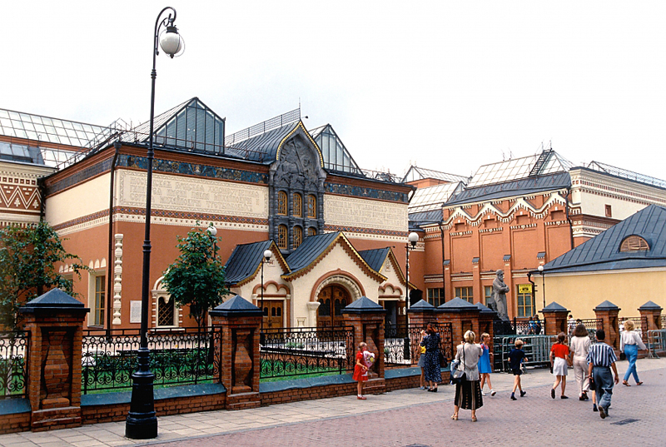

Slide 3
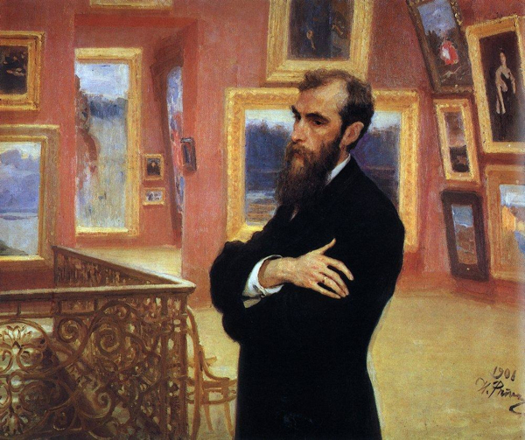
Галерея находилась в доме, который семья Третьяковых купила в ещё в 1851 году .
Павел Михайлович Третьяков
российский предприниматель, меценат, собиратель произведений русского изобразительного искусства, основатель Третьяковской галереи.

Slide 4
Третьяковская галерея «Третьяковка» - очень понятное, привычное и любимое слово.

Slide 5
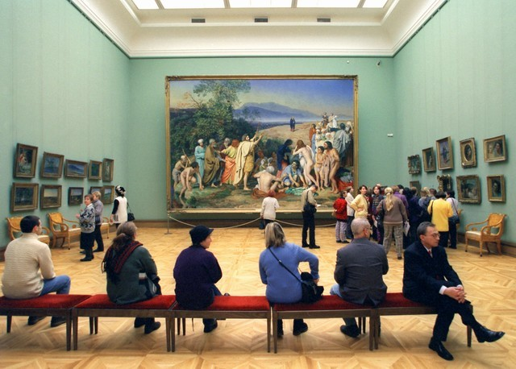
Приглашаем в путешествие по залам с русской живописью.

Slide 6
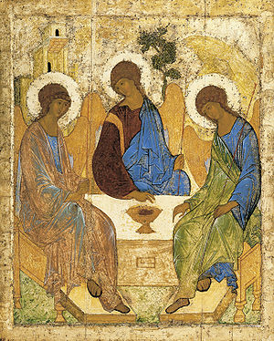
Зал 1 В первом зале мы познакомимся с художником, который жил шестьсот лет назад. В ту пору русские художники не писали людей, которые жили вокруг. Они писали Бога, Ангелов, Святых. Такие картины назывались
иконами. Их помещали в церквах или дома, люди молились перед ними, верили в их необыкновенную силу.

Slide 7
Трое прекрасных юношей сидят за столом. Вокруг головы у каждого – сияние. За плечами – крылья. Это ангелы. Они глубоко задумались о чем-то.
Трудно передать словами те чувства которые выражают их лица, руки, наклон головы. Доброта, согласие, нежность, печаль…
«Троица». Андрей Рублев.

Slide 8
Зал 2 Человек начинает изучать свое лицо. Настает пора писать картины, «как в жизни бывает».
Лет триста назад появились на Руси зеркала. Подойдет боярин к зеркалу, смотрит – что за диво: будто сам он стоит по ту сторону стекла! Весь как есть. Глаза, нос, каждый волосок. Отступит в сторону – опять перед ним чистое стекло.
Работал в тот период Москве художник Симон Ушаков. Писал иконы. И старался лица на иконах и «всякую вещь» писать, «как в жизни бывает».

Slide 9
Но вот художнику пришлось изображать не святых, а живых людей. Писать с натуры. А в старину говорили – писать
«с живства». Такое письмо называли живописным. Мастеру в мастерскую приносили приказ: мастеру такому-то велено спешить во дворец, дабы писать живописным письмом парсуну государя.

Slide 10
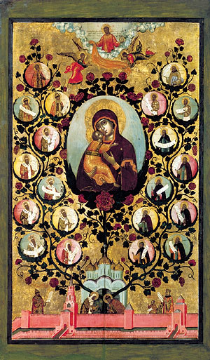
Симон Ушаков Насождение древа государства Российского

Slide 11
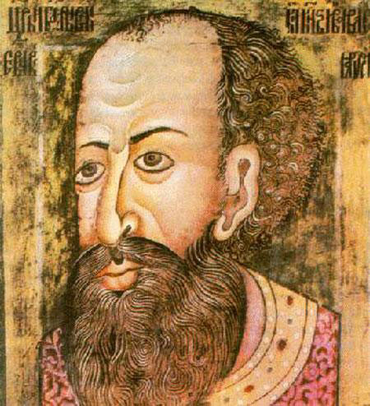
Первые парсуны еще походили на иконы. И все - таки на парсуне изображен живой человек Царь Иван Грозный.
Его изображение похоже на «словесную парсуну», которая сохранилась в старинной рукописи:
«Царь Иван образом нелепым, очи имея серы, нос протягновенен и покляп; возрастом велик бяше, сухо тело имея, плещи имея высоки, груди широки, мышцы толсты».

Slide 12
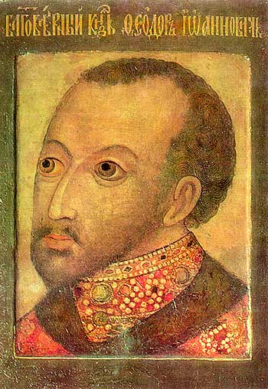
Сын Ивана Грозного, Царь Федор Иванович. Он был человек мирный, слабый, и это передано на парсуне.

Slide 13
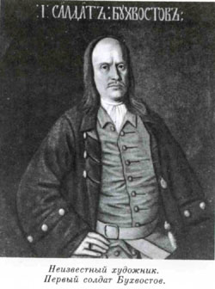
Неизвестный художник Первый солдат Бухвостов
Сергей Леонтьевич Бухвостов первый записался в потешный полк малолетнего царя Петра. Поэтому Петр называл Бухвостова «первым российским солдатом».

Slide 14
Василий Григорьевич Перов (1833- 1882)

Slide 15
Крестный ход в селе

Slide 16
«Смерть крестьянина»

Slide 17
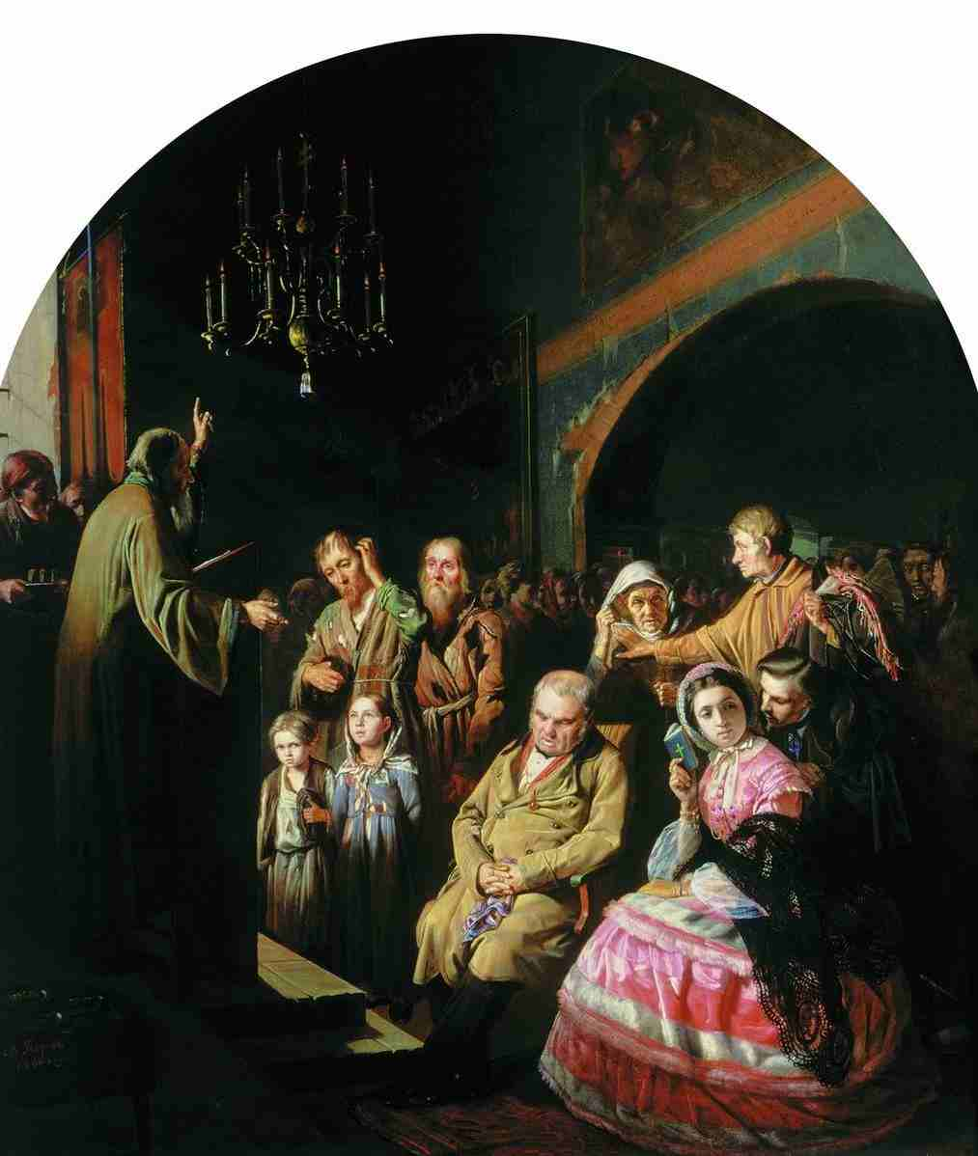
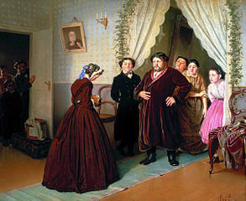
Приезд гувернантки
Проповедь

Slide 18
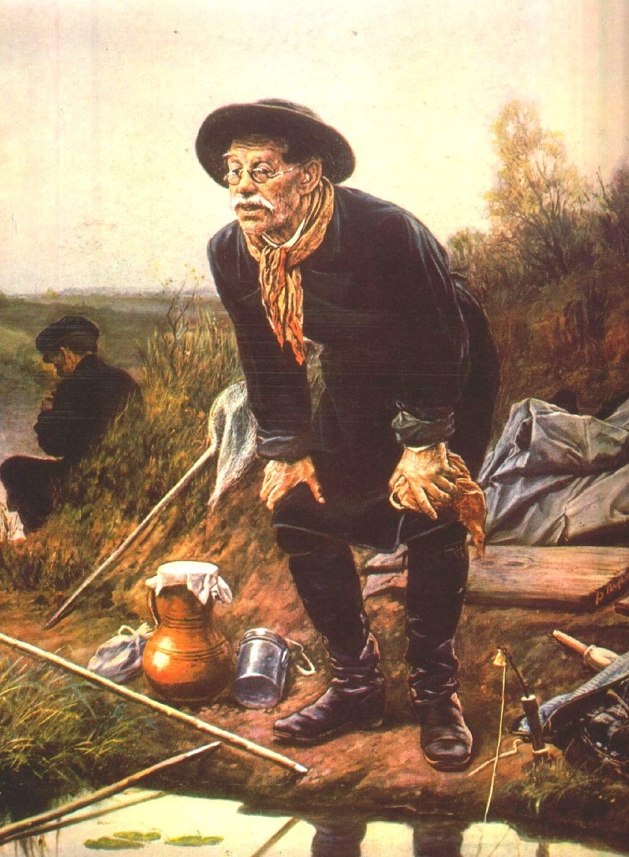
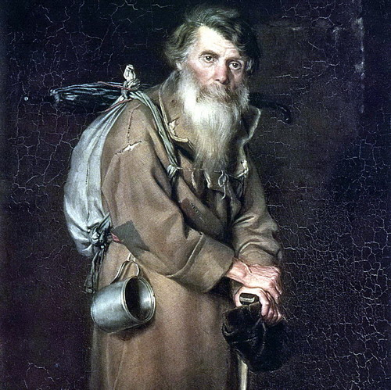
Странник
Рыболов

Slide 19
Тройка. Ученики - мастеровые везут воду. 1866

Slide 20
Охотники на привале

Slide 21
Литература: Русское искусство. Очерки о жизни и творчестве художников XVIII века. Под ред. А.И. Леонова. - М., "Искусство", 1952 slovari.yandex.ru http://www.artrussia.ru/russian/artists/rarities.php?foa=f&list=2 http://www.hydojnik.ru/ http://www.tretyakovgallery.ru/ http://www.nemiga.info/moskva/tretiyakovskaya_galereya.htm http://old.tvkultura.ru/page.html?cid=646 http://www.artcontext.info/articles-about-art/763-tretyakov.html

